Slide 1

Plaza Ecoamigable

Slide 2
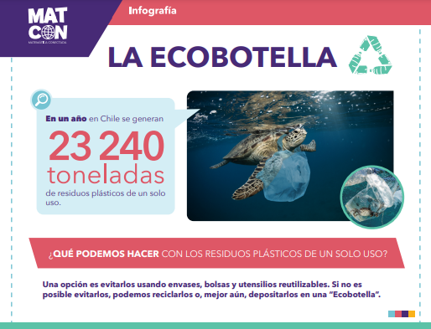
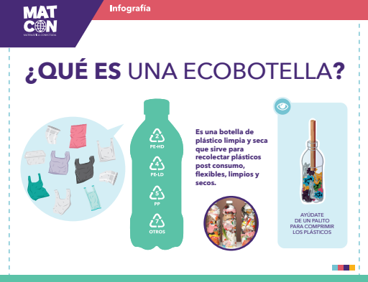
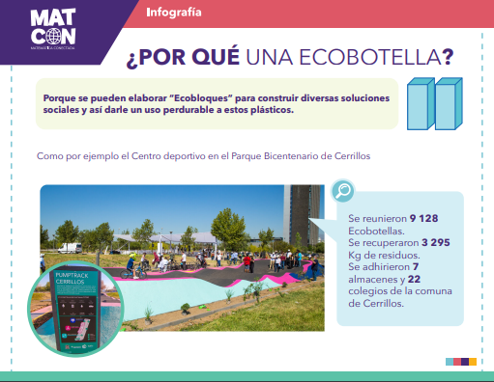
Infografía “La Ecobotella”
Luego de observar la infografía, respondan:
¿Qué son las Ecobotellas?
¿En qué se transforman las Ecobotellas?
¿Qué se puede hacer con los Ecobloques?

Slide 3
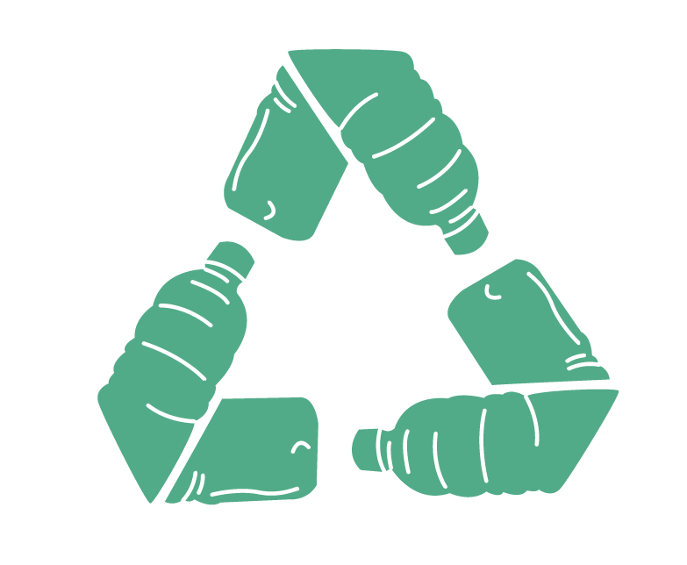
Para comenzar…
¿En qué creen que afecta al medio ambiente los plásticos no reciclados?
¿Qué podemos hacer para reducir el impacto de los residuos plásticos en el medio ambiente?

Slide 4
Situación:
Plaza Ecoamigable
Dos estudiantes de 7° básico quieren participar de una feria sustentable de su comuna, presentando el proyecto “Plaza Ecoamigable”. Para esto quieren unir a la comunidad, movilizando a 100 familias.
Se contactaron con una empresa recicladora que les envió la siguiente información:

Slide 5
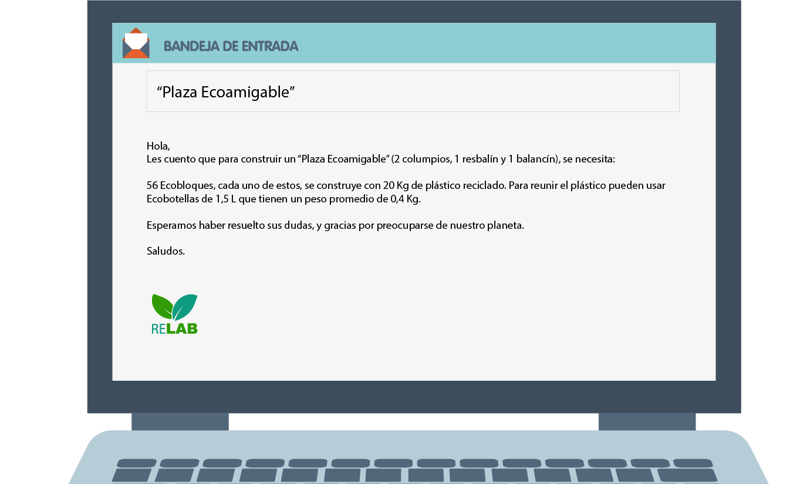
Situación: Plaza Ecoamigable
¿Cuántas Ecobotellas deberían reunir cada una de las 100 familias?
Notes:
Puede ampliar para leer bien la información o leerla desde la hoja de actividades.

Slide 6
Situación:
Plaza Ecoamigable
Analicemos los datos
¿Cuántos Ecobloques se necesitan para construir la plaza Ecoamigable?
¿Cuántos kg de plástico se necesita para construir cada Ecobloque?
¿Cuál es el peso promedio de las Ecobotellas de 1,5 L?

Slide 7
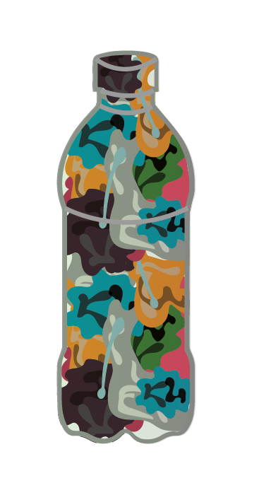
Reflexionemos sobre la situación que hemos resuelto.
Si se estima que la masa promedio de una Ecobotella es de 1 kg, ¿Cuántas Ecobotellas necesitaríamos para reunir 1120 kg de plástico?
¿Y si su masa fuera de 0,5 kg?
¿Es razonable entonces el número total de Ecobotellas que obtuvimos si la masa promedio es 0,4 kg?

Slide 8
Algunas ideas y conclusiones:
Para determinar la cantidad de Ecobotellas que se necesita recolectar, hemos realizado diversos cálculos, por ejemplo, dividir un natural por un decimal.
Al calcular 1120 : 0,4 podemos usar distintas técnicas. Esto nos permitió saber que se requerían 2800 Ecobotellas en total.
La respuesta al problema se obtiene suponiendo que cada una de las 100 familias debería reunir 28 Ecobotellas. Sin embargo, lo importante es reunir entre las 100 familias las 2800 Ecobotellas para así lograr construir la plaza ecoamigable, por lo que podrían surgir otras estrategias para hacerlo que no involucren un reparto equitativo.

Slide 9
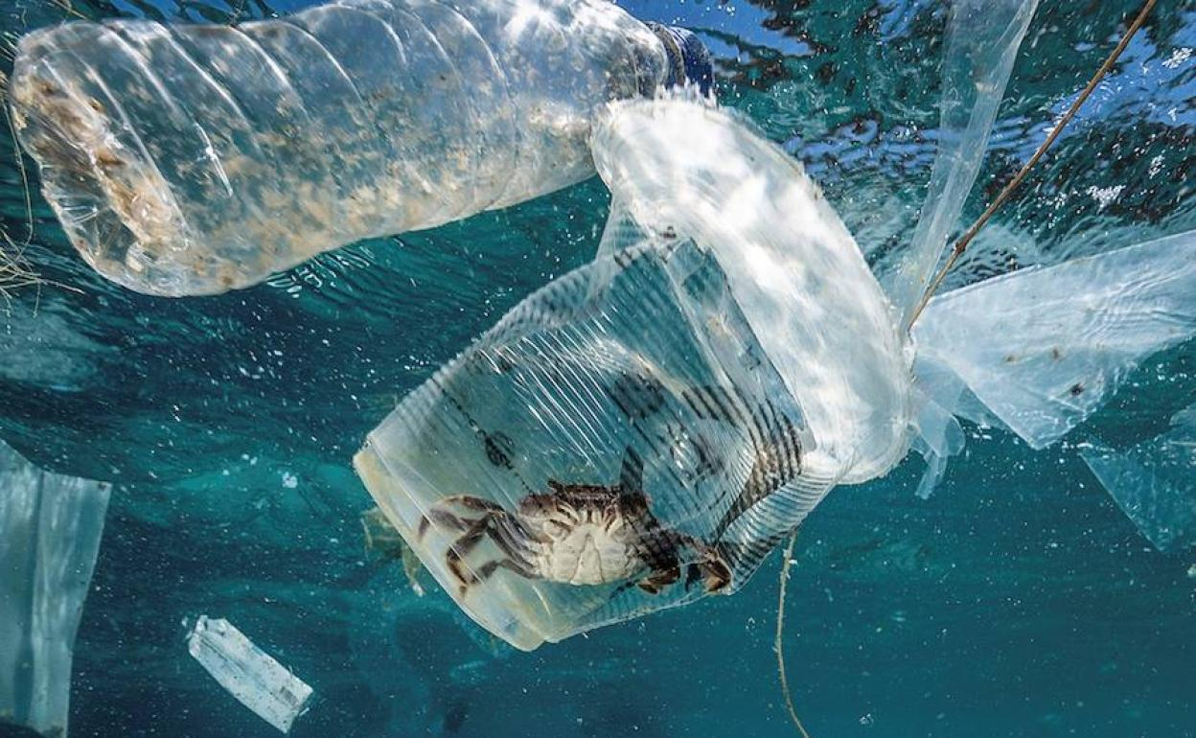
Algunas ideas y conclusiones:
Mientras más familias participen de la recolección de Ecobotellas, entonces se puede hacer más expedita y rápida la recolección. Sin embargo, la idea es recolectar los plásticos, sin que esto implique a las familias un uso innecesario de ellos, la idea es utilizar menos plásticos en nuestra vida.

Slide 10

Plaza Ecoamigable

